Slide 1


Slide 2
Trabalho de Conclusão de Curso em Análise e Desenvolvimento de Sistemas
IFJICS: Uma Ferramenta de Auxílio
à Gestão e acompanhamento dos Jogos Intercampi dos Servidores
Vinícius Fernandes Diógenes
Prof. Me. Elenilson Vieira da Silva Filho
Pau dos Ferros/RN, Novembro de 2019

Slide 3
Sumário
Introdução
Embasamento teórico
Metodologia
Desenvolvimento da aplicação;
Resultados
Conclusão
Trabalhos Futuros

Slide 4
Introdução
Contextualização;
Problema enfrentado;
Solução proposta;
Objetivos;

Slide 5
Contextualização
Gestão de eventos esportivos;
Exigências do mercado;
Prazos a comprir;

Slide 6
Problema enfrentado
Falha no compromisso;
Pouca comunicação com o cliente;
Ausência de métricas para avaliação;

Slide 7
Solução proposta
Criar uma ferramenta para gestão de projeto;
Melhorar a comunicação com o cliente;
Monitoramento da contribuição individual do desenvolvedor;

Slide 8
Objetivos
Construção de uma ferramenta gratuita;
Gerenciamento de tarefas;
Melhoria da interação com os envolvidos no projeto;
Métricas para análise individual dos desenvolvedores;

Slide 9
Embasamento teórico
Gerência de projetos de software;
Mineração de repositório de software;
Manifesto ágil;
Métricas para análise da contribuição individual de desenvolvedores;
Linhas adicionadas;
Linhas removidas;
Classes adicionadas;
Classes removidas;
Classes modificadas;
Métodos adicionados;
Métodos modificados;
Complexidade média em métodos modificados;
Complexidade média dos métodos adicionados;
Commits que introduziram bugs;
Falha em testes;

Slide 10
Gerência de projetos de software
O bom gerenciamento de um projeto não garante o seu sucesso, por outro lado o mal gerenciamento quase sempre resulta no fracasso (SOMMERVILLE, 2003);
De acordo com Costa et al. (2014), é crucial que gerentes de projetos utilizem ferramentas que provejam informações adequadas sobre as contribuições individuais dos desenvolvedores que coordenam, possibilitando, de forma proativa, melhorar o processo de gerenciamento destes projetos;

Slide 11
Gerência de projetos de software
Caso não seja possível trabalhar presencialmente com ele (cliente), é imprescindível a utilização ou criação de ferramentas que auxilie nesse processo (RAYMUNDO; LACERDA, );
“Não se pode controlar o que não se pode medir” (DEMARCO, 1982, p. 3);

Slide 12
Mineração de repositório de software
Esses dados podem ser extraídos, por exemplo, a partir de sistemas descentralizados de controle de versão como o Git ou SVN, Issues Trackers, e-mails, chats, dentre outros repositórios utilizados no processo de desenvolvimento de software (MEIRELLES, 2013).

Slide 13
Manifesto ágil
Tem como objetivo priorizar indivíduos e interações ao invés de processos e ferramentas, software funcional ao invés de documentação extensa, colaboração do cliente no lugar de contrato, e resposta rápida a mudanças mesmo depois de um plano já definido (MANIFESTO, 2001);
12 princípios;
Metodologias ágeis;
Scrum;
Kanban;

Slide 14
Métricas para análise de contribuição individual
O número de linhas adicionadas e removidas ou quantidade de commits feitos em um determinado período de tempo revelam dados sobre a saúde do projeto, em especial a estabilidade do código fonte (MEIRELLES, 2013).

Slide 15
Metodologia
Estudo das dificuldades de gerenciamento de equipes de software;
Pesquisa bibliográfica: leitura de livros de artigos;
Análise de viabilidade para a construção da ferramenta;
Desenvolvimento da ferramenta;

Slide 16
Desenvolvimento da aplicação
Estreitar a comunicação com o cliente;
Gerir projeto;
Analisar a contribuição individual dos desenvolvedores;

Slide 17
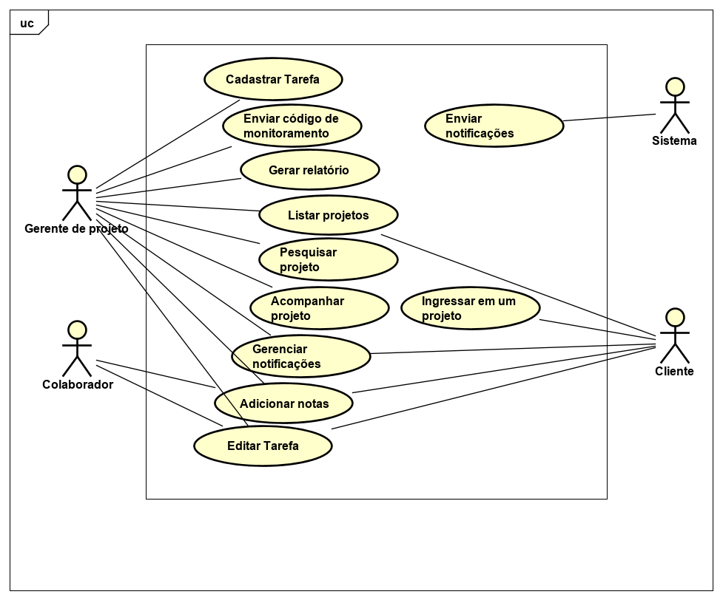
Diagrama de casos de uso
Notes:
Diagrama de casos de uso

Slide 18
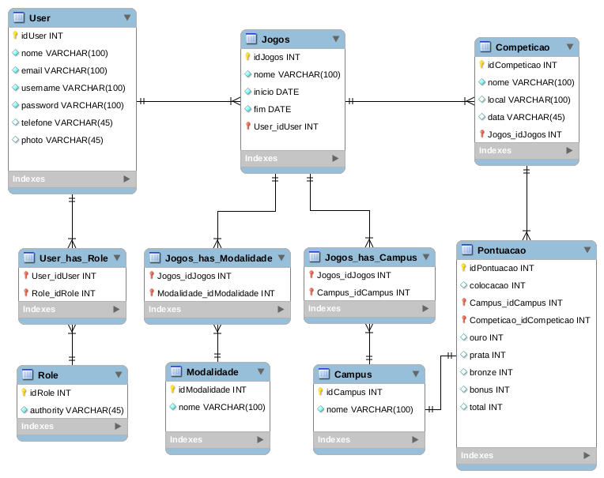
Diagrama de ER
Notes:
Diagrama de entidade relacionamento

Slide 19
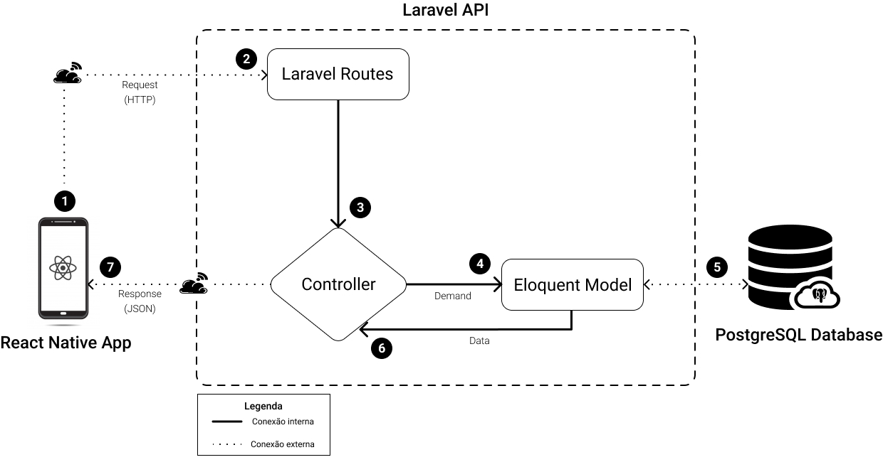
Diagrama de arquitetura

Slide 20
Resultados
Aplicação Manager;
Aplicação Client;
Extra: vantagens em utilizar Docker;

Slide 21
Manager
Apresentação da aplicação Manager + @MeninoDeRecado_Bot
Live: http://manager.simpleprojectmanager.site/
Youtube: https://www.youtube.com/watch?v=MIreat89-Iw

Slide 22
Client
Apresentação da aplicação Client + @MeninoDeRecado_Bot
Live: http://client.simpleprojectmanager.site/
Youtube: https://www.youtube.com/watch?v=3rp5T3PX-JM

Slide 23
Extra: Vantagens em utilizar Docker
Live: http://monitoring.simpleprojectmanager.site/
Youtube: https://www.youtube.com/watch?v=yp8ZB7gvf20

Slide 24
Conclusão
Criação de uma ferramenta gratuita para o gerenciamento de projetos de software;
Estreitamento da comunicação com o cliente;
Capacidade de analisar a contribuição individual de cada desenvolvedor;
Melhora no desempenho;
Identificação precoce de problemas durante o desenvolvimento do projeto;

Slide 25
Trabalhos futuros
Utilizar a ferramenta em um cenário real a fim de avaliar se ela atenda as necessidades do gestor, desenvolvedor e cliente;
Analisar outras métricas de software;
Integrar com ferramentas de CI;
Adicionar suporte a outros repositórios de software;
Criação de aplicativos para smartphones;

Slide 26
Referências
COSTA, D. A. da et al. Unveiling developers contributions behind code commits: an exploratory study. In: ACM. Proceedings of the 29th Annual ACM Symposium on Applied Computing . [S.l.], 2014. p. 1152–115;
RAYMUNDO, R.; LACERDA, G. Estudo e implementação de uma ferramenta para gerência de projetos baseado em metodologias ágeis;
DEMARCO, T. Controlling Software Projects . [S.l.]: Yourdon Press, 1982. ISBN 0917072324;
SOMMERVILLE, I.Engenharia de software. São Paulo: Addison Wesley, 2003. ISBN 978-8588639072;
MANIFESTO, A. Manifesto for agile software development. In:. [s.n.], 2001.
MEIRELLES, P. R. M;
Monitoramento de métricas de código-fonte em projetos de software livre. Tese (Doutorado) — Universidade de São Paulo, 2013.

Slide 27
Obrigado!

